Slide 1
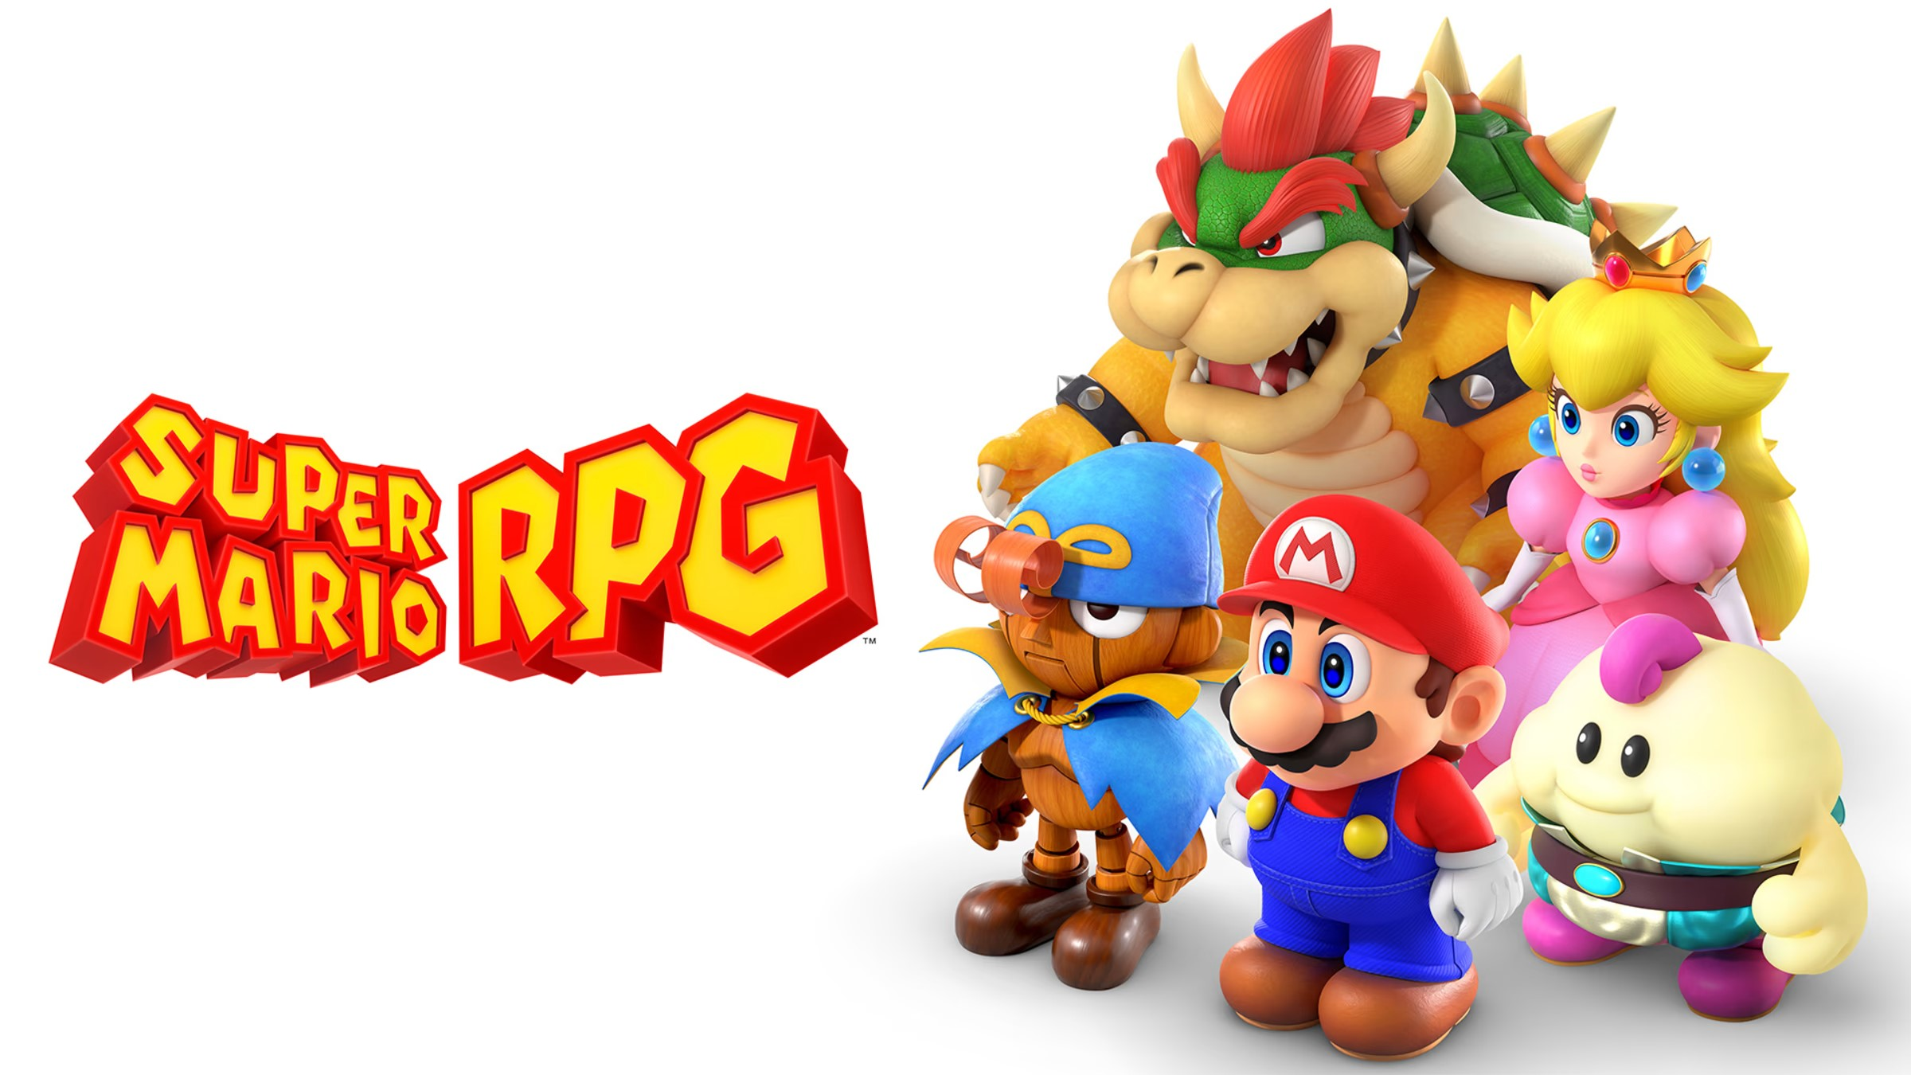



Unity 3D 포트폴리오
오가을

Slide 2

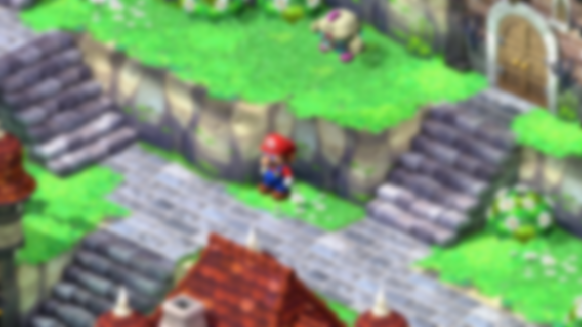




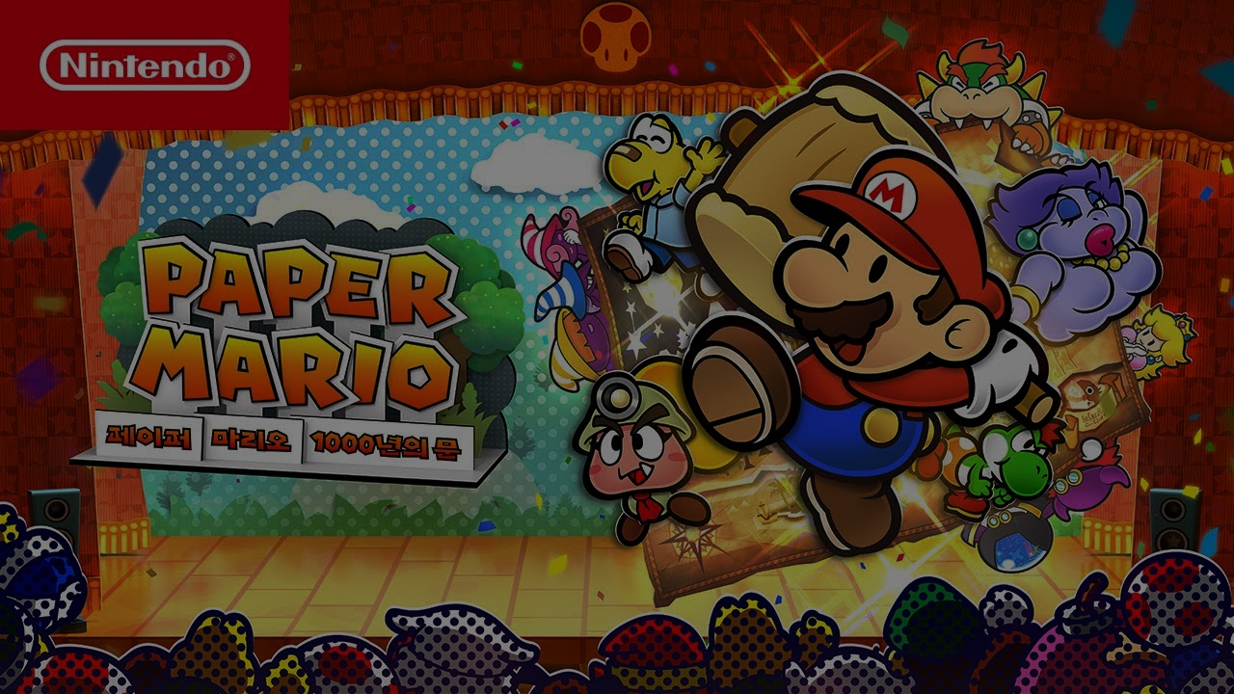
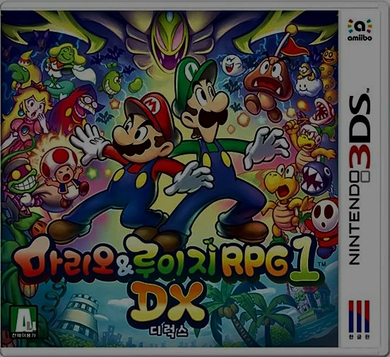


게임 소개
게임 소개
게임 소개
게임 시스템
시스템 기획
배틀
레벨업
메뉴
Super Mario RPG(2023, Nintendo | Square Enix)
개발 일정
슈퍼 마리오 주요 시리즈 중 하나로,
1996년도에 발매되었던 슈퍼 마리오 RPG를 2023년도에 리메이크하였음
개발 일정
마리오 게임으로 많이 알려진 횡스크롤의 플랫포머 게임이 아닌
턴제로 운영되는 ARPG 장르라는 것이 특징
ARPG(Action Role-Playing Game)
단순히 커맨드 조작 만을 하는 것이 아니라 직접 캐릭터를 조작하는 게임의 장르

Slide 3



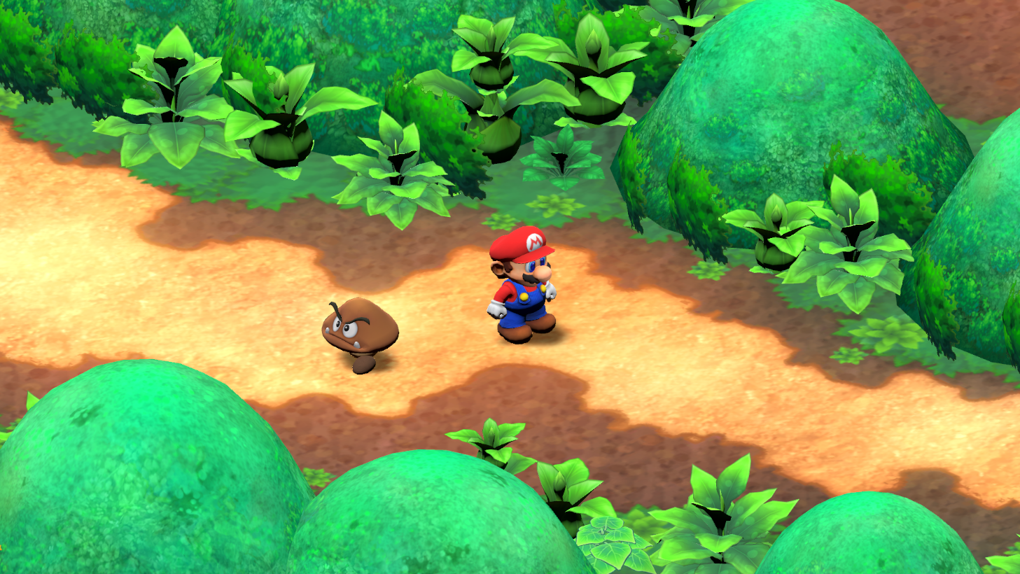
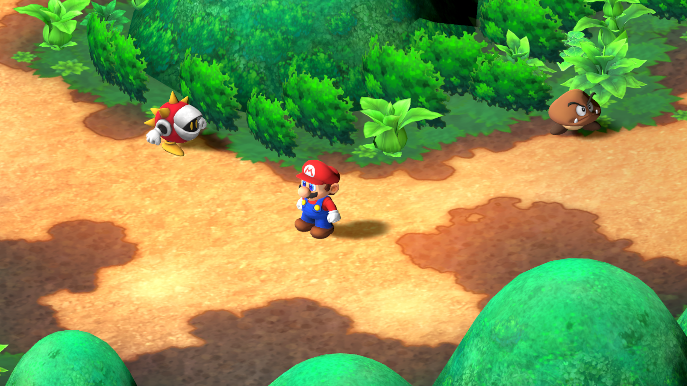




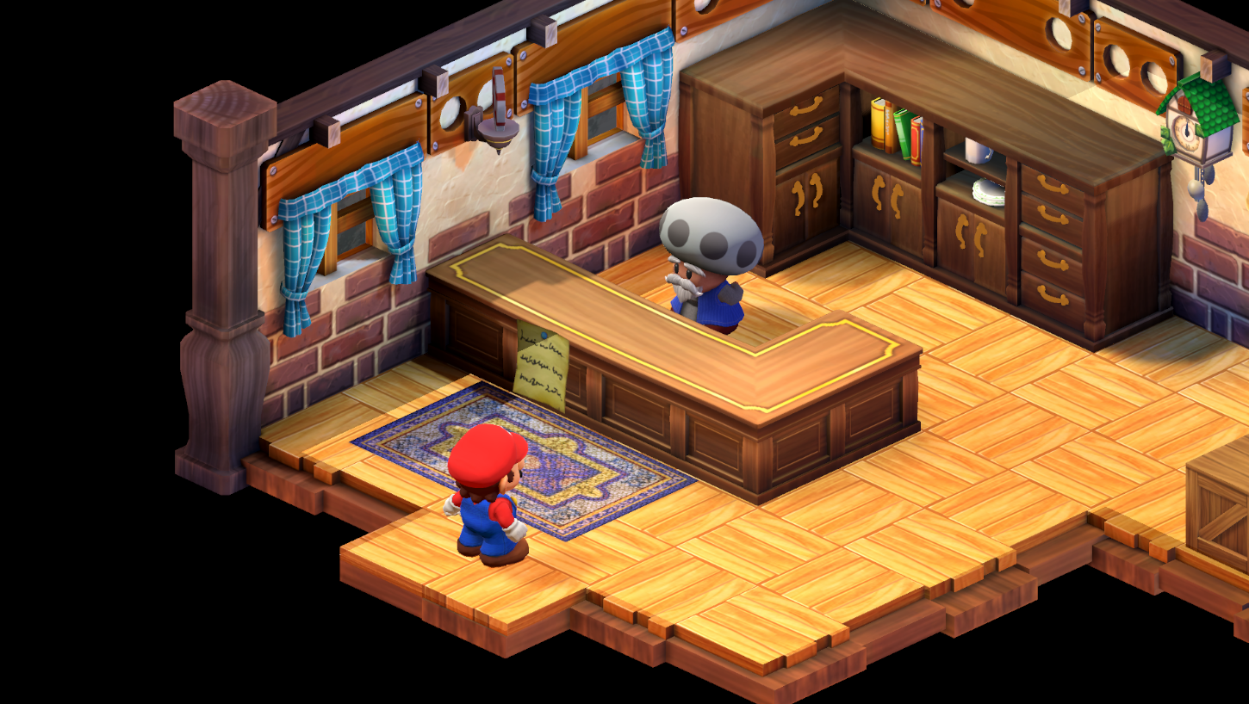

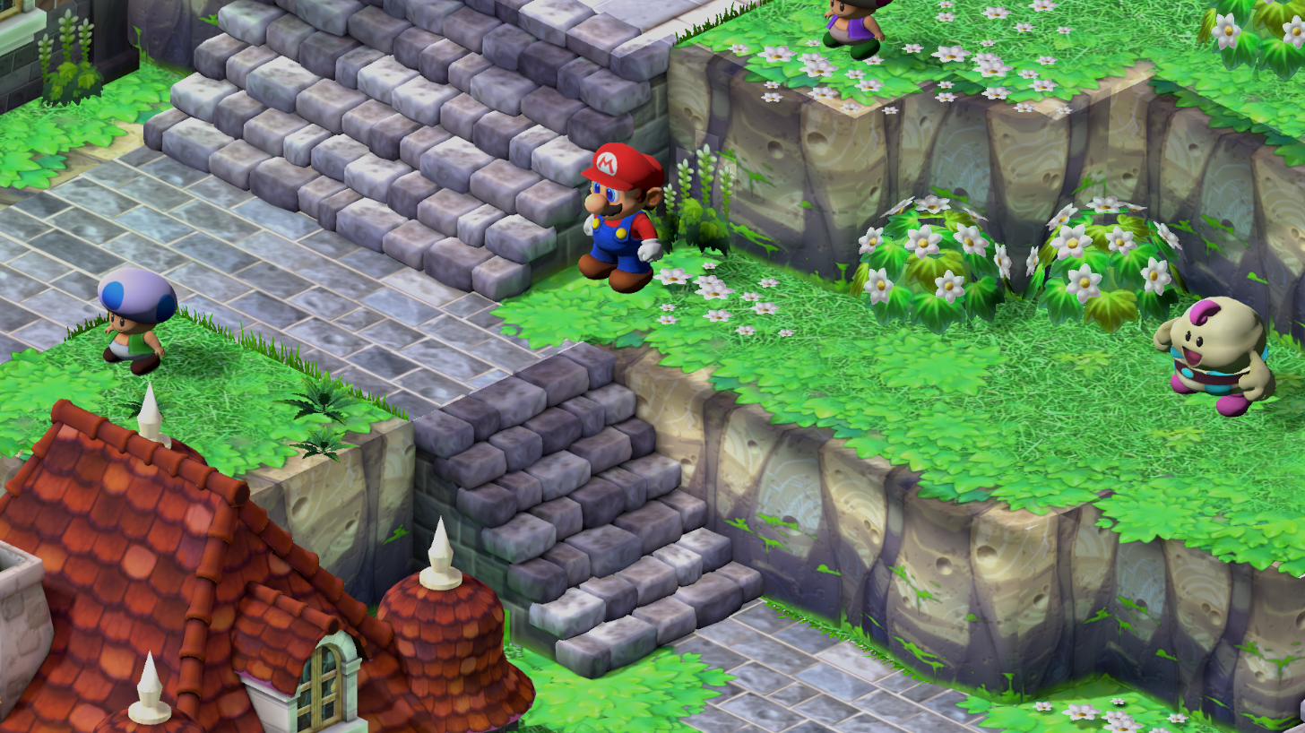
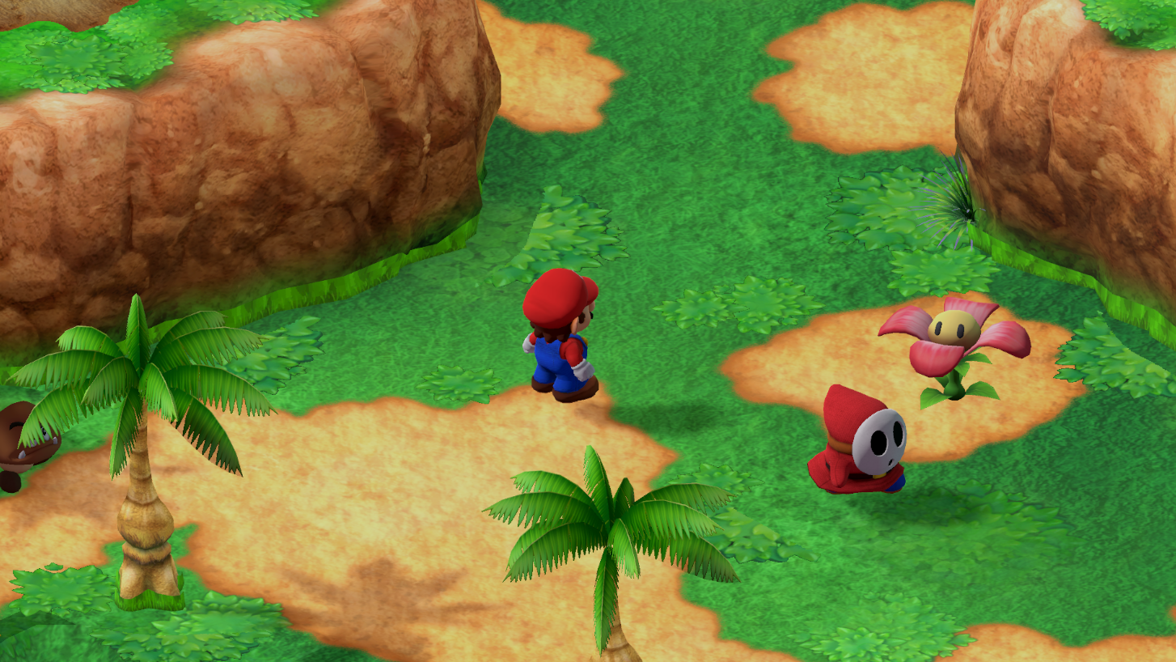

시스템 기획
게임 소개
게임 소개
머시로드
보스 이벤트 발생
게임 시스템
시스템 기획
배틀
레벨업
버섯 성
메뉴
상점 이용 가능
동료 추가 (2인 전투 전환)
개발 일정
개발 일정
시프로드

Slide 4

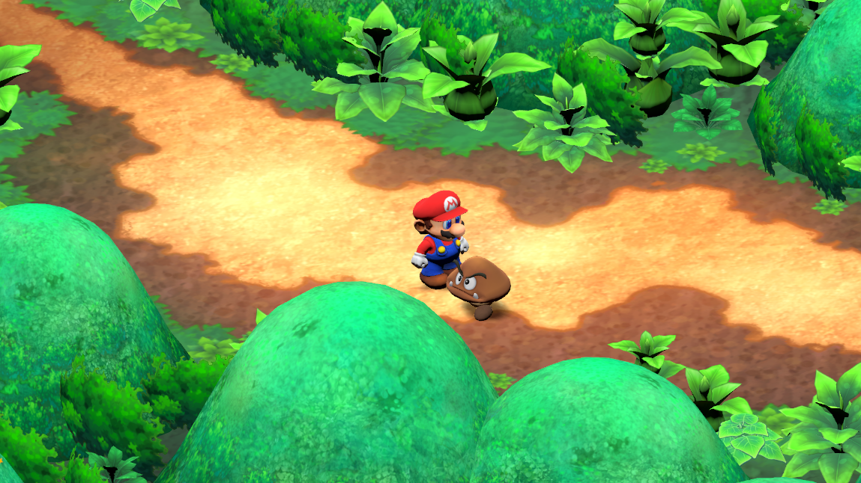


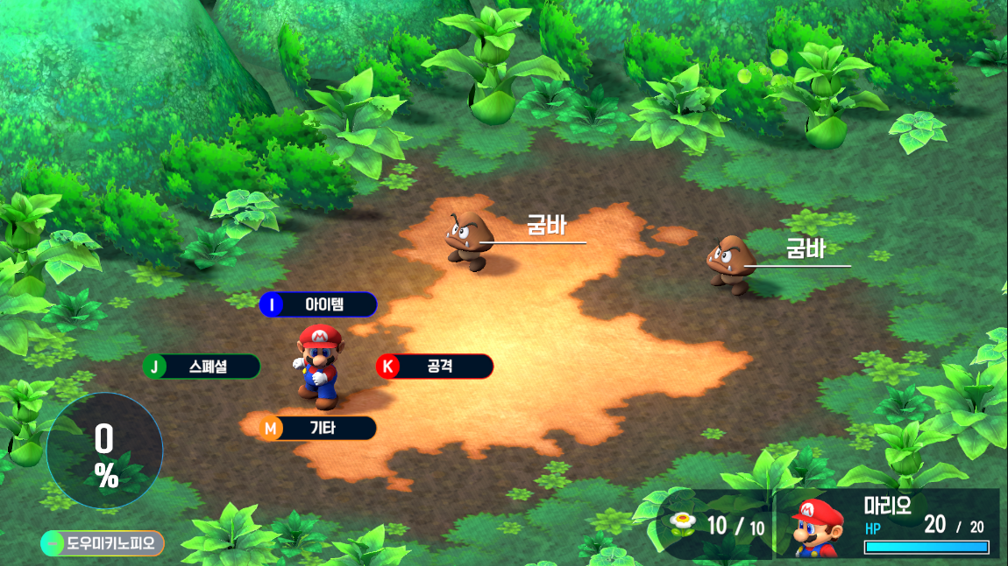
배틀(1)
게임 소개
게임 소개
몬스터와 만나면 배틀 진입!
몬스터 오브젝트와 충돌한 객체의 태그가 “Player”이라면
배틀 전환 UI 오브젝트가 활성화되고 배틀 Scene으로 로드
게임 시스템
시스템 기획
배틀
몬스터 마다 동일한 스크립트를 사용하여 Raycast를 통해 “Wall” 태그가 감지되었을 때의 회전 각도, 움직임의 스피드 등을 스크립터블 오브젝트로 관리하여 각각 다른 값이 적용
레벨업
메뉴
길에서 만난 몬스터와 배틀!
개발 일정
Scene에 배치된 몬스터는 이름과 넘버링으로 이루어져 있으므로
충돌 시, 정규 표현식을 이용하여 이름만 추출 후 해당 이름을 key로
가지는 프리팹을 배틀 Scene에 배치
개발 일정
한번 싸운 몬스터의 오브젝트 이름은 List에 넣어서 저장 후 배틀 후 돌아왔을 때, 해당 List에 존재한다면 비활성화
배틀 Scene이 아닌 다른 Scene으로 이동 시, List 초기화

Slide 5
배틀(2)
게임 소개
게임 소개
배틀에서는 총 4가지 동작을 할 수 있다!
게임 시스템
시스템 기획
배틀
레벨업
메뉴
개발 일정
개발 일정
배틀Scene에는 배틀 도중에 변경되는 몬스터의 상태나 플레이어의 상태, 동작 상태 등을 담고있는 Battle Manager가 존재
배틀 중 할 수 있는 4가지 동작인 공격 / 스폐셜(마법) / 아이템 / 기타 별로 상태가 관리되며
콤보 게이지(도우미 키노피오) / 캐릭터 정보(우측 하단) 별로 상태가 관리
배틀 Scene에 필요한 오브젝트는 프리팹으로 저장되어 배틀 Scene마다 배치

Slide 6
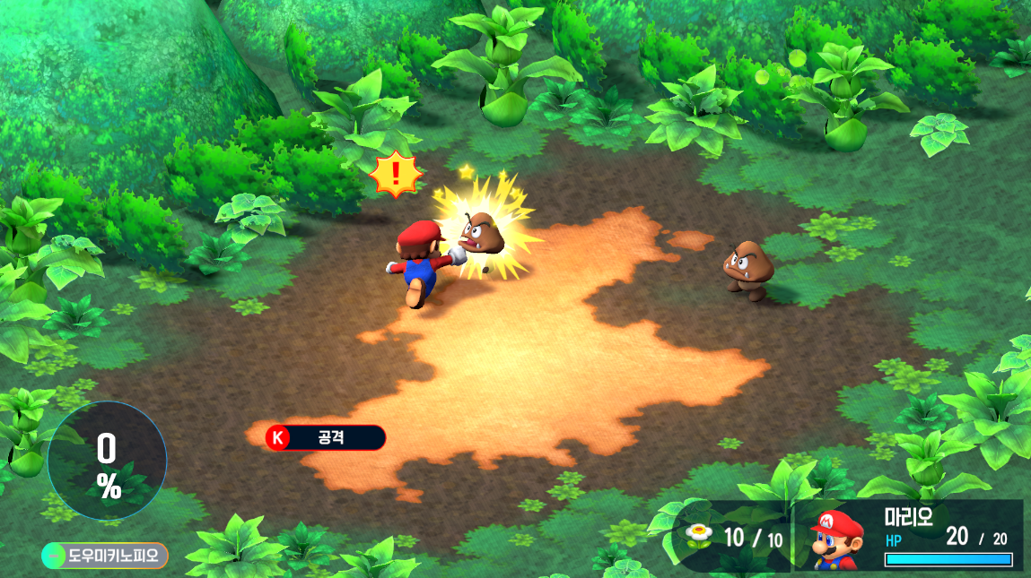
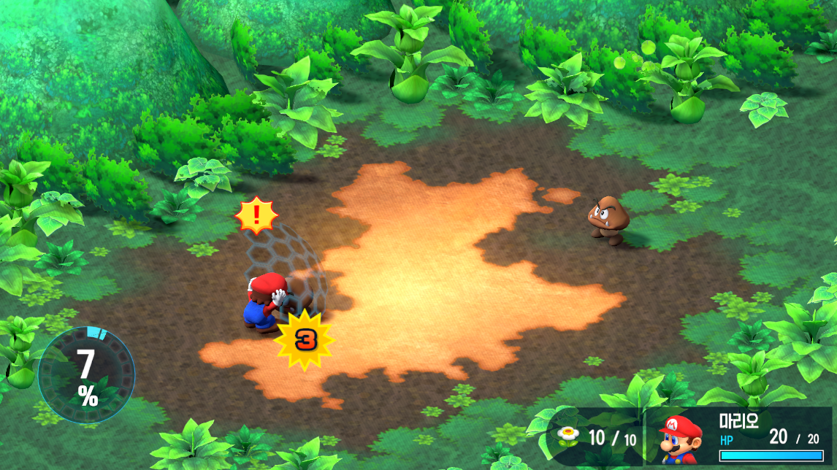
배틀(3)
게임 소개
게임 소개
슈퍼 마리오 RPG에는 액션 커맨드가 존재!
게임 시스템
시스템 기획
배틀
레벨업
메뉴
개발 일정
몬스터에게 공격할 때,
아이콘 타이밍에 맞추어 공격 버튼을 누르거나
개발 일정
몬스터가 공격할 때,
아이콘 타이밍에 맞추어 공격 버튼을 누르면
몬스터에게 주는 대미지 증가 / 받는 대미지 감소 하는 액션 커맨드가 존재
액션 커맨드는 사용자의 공격 혹은 몬스터의 공격 이후에 실행되는 코루틴에서 WaitForSeconds를 통해 일정 scaled time 동안 공격 버튼 입력이 또다시 입력되는지 확인하는 방식으로 구현

Slide 7
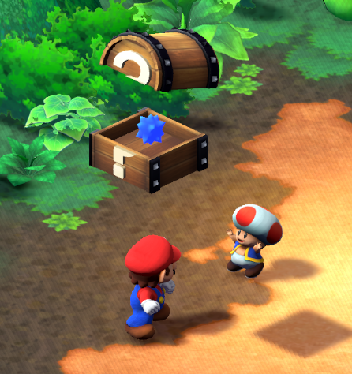
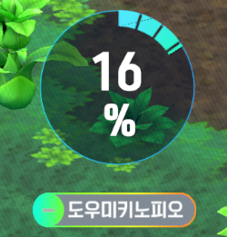
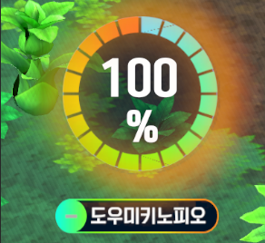
배틀(4)
게임 소개
게임 소개
도우미! 키노피오!
게임 시스템
시스템 기획
배틀
레벨업
메뉴
개발 일정
개발 일정
액션 커맨드를 성공하면 게이지가 차고 100% 달성 시, 키노피오를 소환하여 랜덤하게 아이템 획득
게이지는 배틀 Scene을 벗어나도 유지되어야 하기 때문에 GameManager에서 관리하며
배틀Scene 실행 시, 현재 게이지 크기만큼 게이지 이미지의 fillAmount를 조정하여 UI 표시

Slide 8

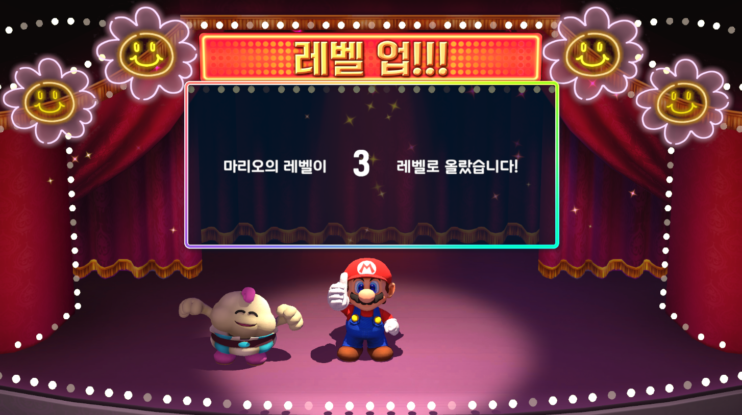
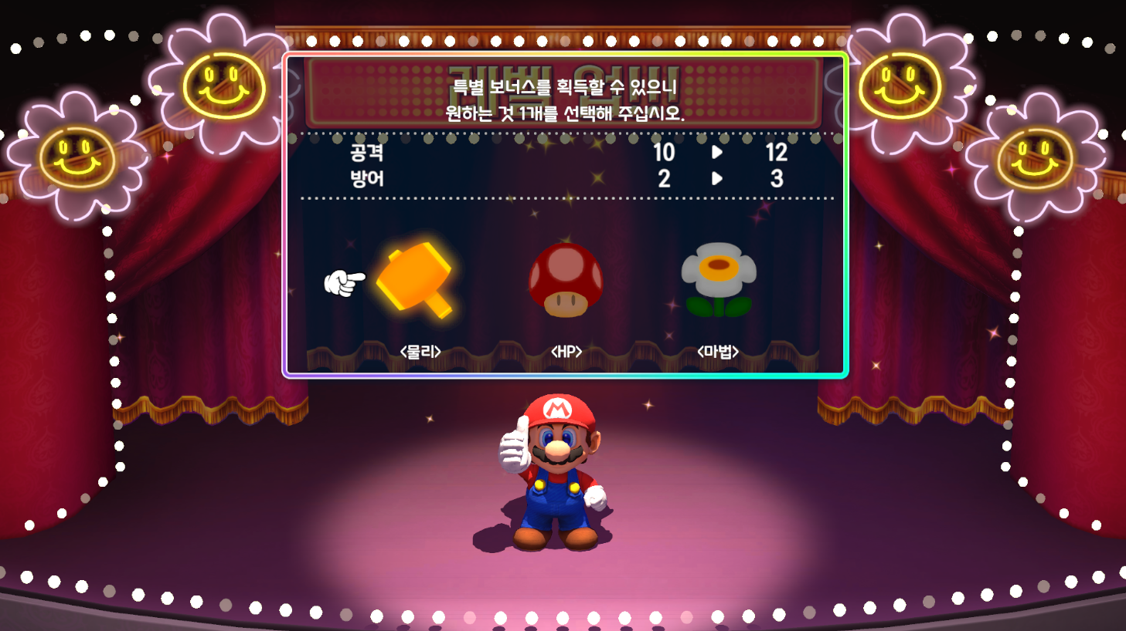
레벨업
게임 소개
게임 소개
다함께 춤추며 레벨업!
게임 시스템
시스템 기획
배틀
레벨업
메뉴
개발 일정
GamaManager에는 캐릭터마다의 스탯이 담긴 구조체 배열을 관리하는데,
여기서의 현재 경험치와 다음 레벨을 달성하기 까지의 경험치를 전투 종료 후 비교하여
레벨업 Scene을 로드 여부를 결정
개발 일정
레벨업 Scene이 활성화되면 현재 경험치와 다음 레벨까지의 경험치를 비교하여 레벨업에 해당되는 캐릭터는 Queue에 Enqueue한 뒤, 하나씩 Dequeue 하여 레벨업 Scene을 반복하도록 구현
LevelUpManager에서는 현재 레벨업을 하고 있는 캐릭터의 정보를 담고 있어서
조명 위치, 애니메이션 등을 이에 맞게 설정할 수 있도록 구현

Slide 9

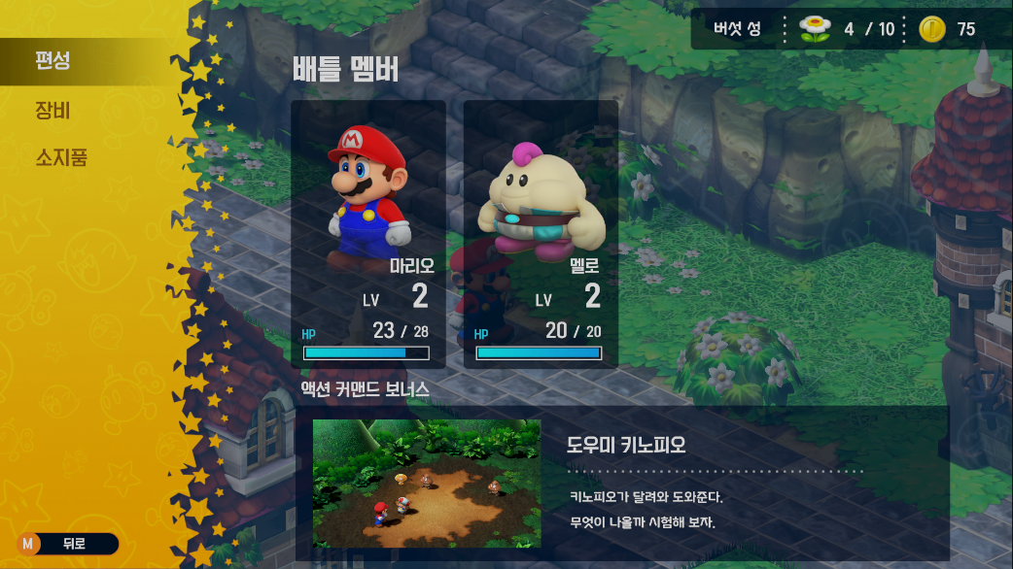
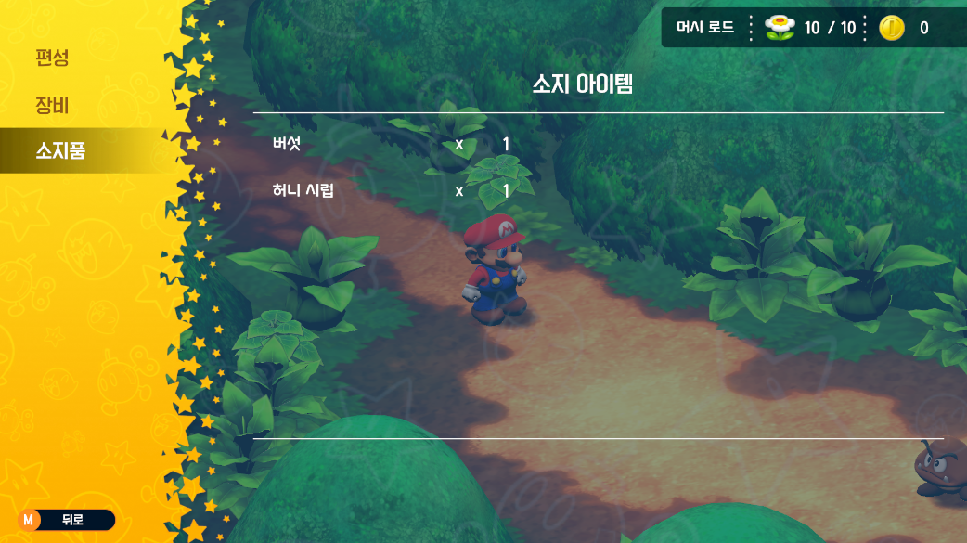
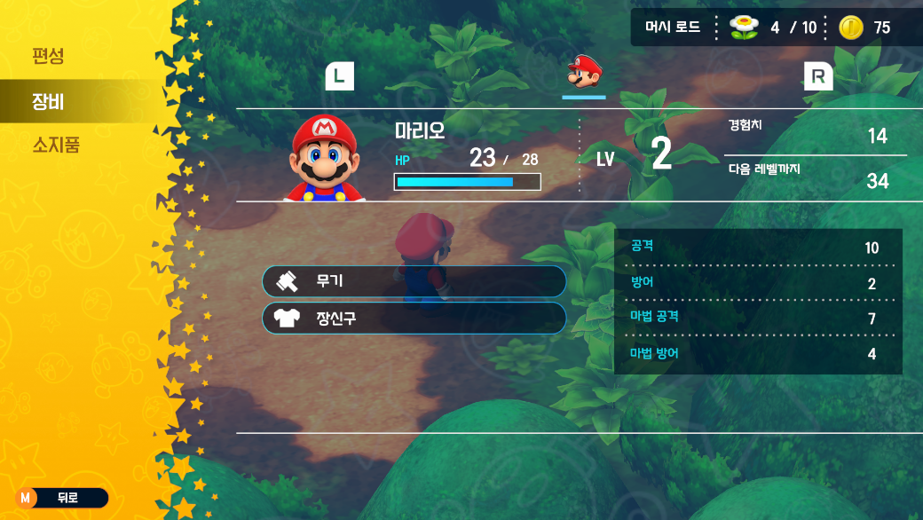
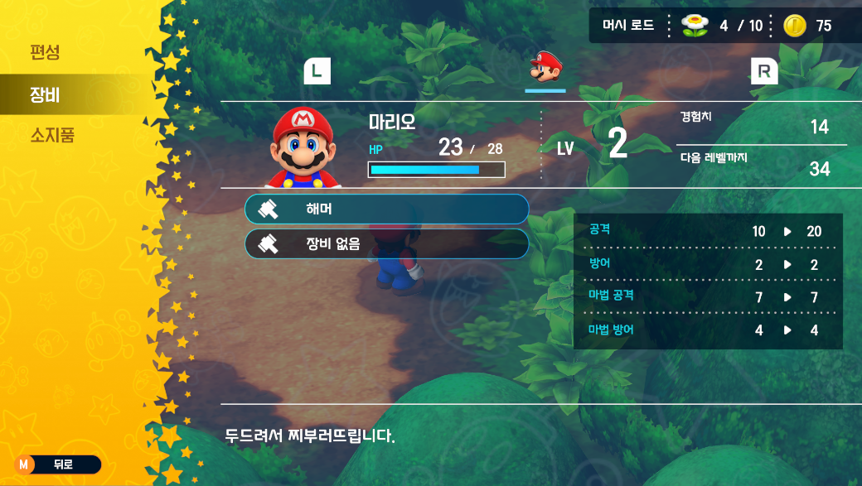
메뉴
게임 소개
게임 소개
메뉴에서 상태와 소지품을 확인하고 무기를 장착하자!
게임 시스템
시스템 기획
배틀
레벨업
메뉴
개발 일정
개발 일정
메뉴창은 프리팹으로 제작하여 배틀 Scene을 제외한 모든 Scene에 존재하며
메뉴창 페이지 상태를 관리하는 MenuManager와
각 메뉴인 편성 / 장비 / 소지품 스크립트 그리고 메뉴창 활성화 여부를 결정하는 스크립트로 구성

Slide 10

개발 일정 (2024.05.27 ~ 2024.06.10)
게임 소개
게임 소개
 | 05.27(월) | 05.28(화) | 05.29(수) | 05.30(목) | 05.31(금) | 06.01(토) | 06.02(일)
마리오 transform 설계 및 구현
몬스터 transform 설계 및 구현
배틀 진입 & 배틀 복귀 세팅
배틀 – 몬스터 구조 설계 및 구현
배틀 – 플레이어 몬스터 공격 구현
배틀 – 액션 커맨드 구현
배틀 – 대미지, 캐릭터 정보 UI 구현
게임 시스템
시스템 기획
배틀
레벨업
메뉴
 | 06.03(월) | 06.04(화) | 06.05(수) | 06.06(목) | 06.07(금) | 06.08(토) | 06.09~10
배틀 – 마법 공격 구현
배틀 – 아이템, 기타, 콤보 게이지 구현
배틀 – 도우미 키노피오 구현
레벨업 Scene 구현
Scene 이동 구현
상점 구현
메뉴UI 구현
사운드 추가
버그 픽스
개발 일정
개발 일정

Slide 11
